Slide 1

Безналичная оплата школьного питания

Slide 2

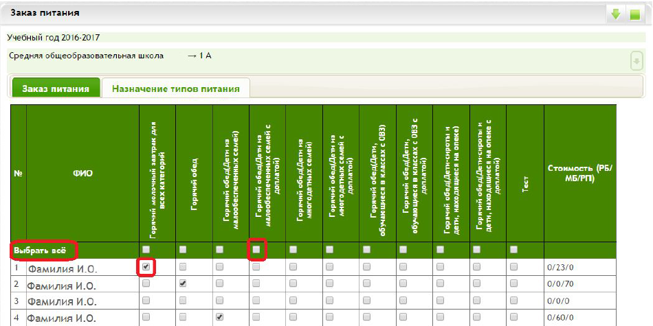

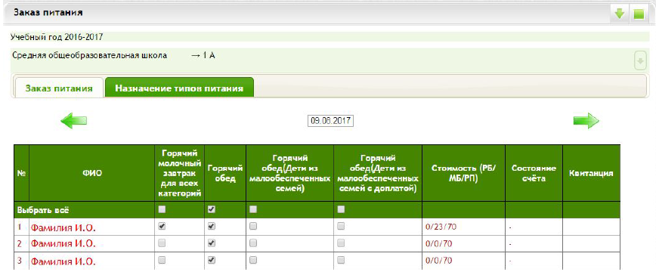

Назначение типов питания и Заказ питания классным руководителем
Работа по учету питания начинается с назначения учителем типов питания каждому ребенку.

Slide 3
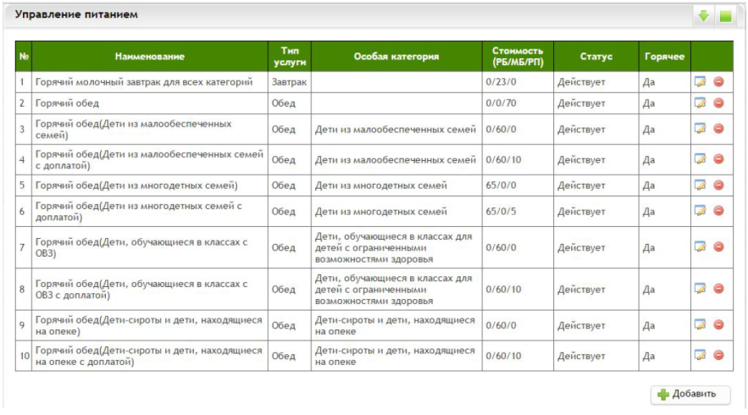
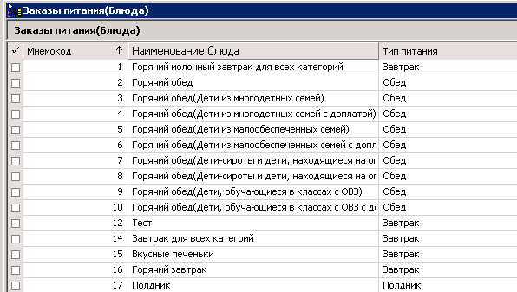
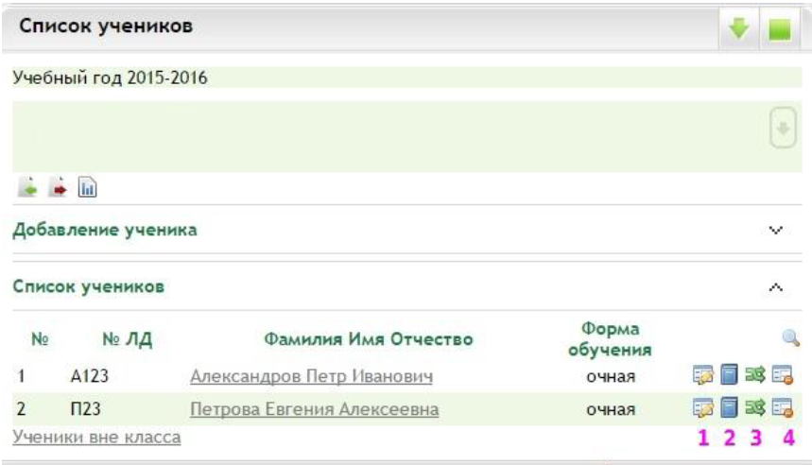
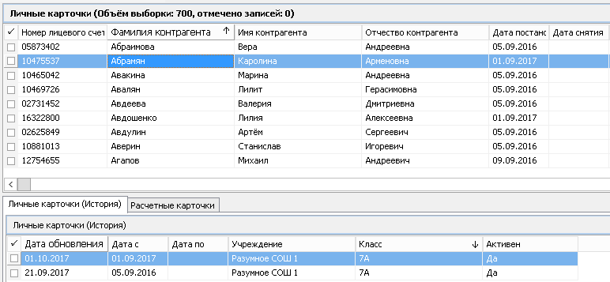
Между ВШ и бухгалтерским ПО реализован регулярный инфообмен
Результатом обмена данными является загрузка в бухгалтерское ПО:
Типов питания
Учащихся
Заказов питания.

Slide 4
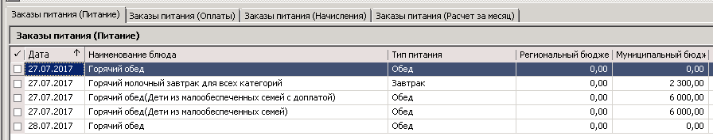
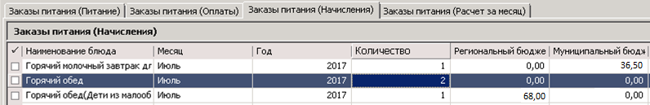
В бухгалтерском ПО реализован автоматизированный учет расчетов за питание по л/с учащихся (начисления и оплаты)

Slide 5
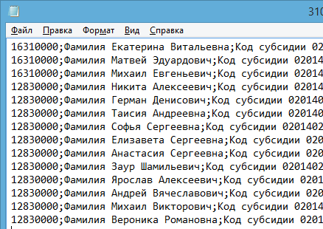
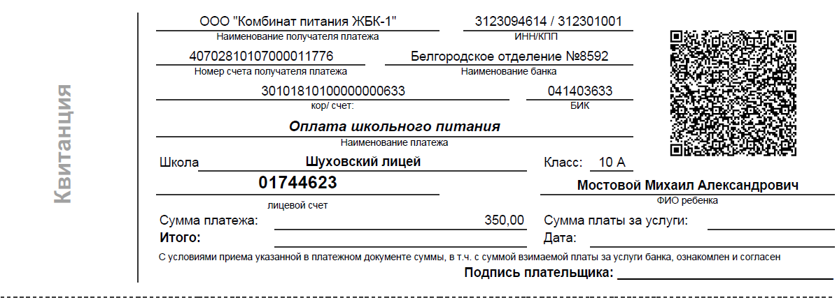
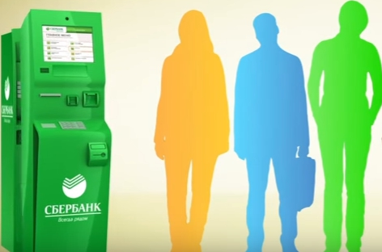
В бухгалтерском ПО для корректной оплаты питания формируется квитанция с QR-кодом и база начислений для Банка
В бухгалтерском ПО формируется квитанция с QR-кодом, доступная в личном кабинете Родителя и Классного руководителя.
Для Банка в бухгалтерском ПО формируется база начислений, благодаря которой у родителя не возникает проблем с оплатой через интернет-банк или терминал.
В обоих случаях родитель не имеет возможности ошибиться при оплате.

Slide 6
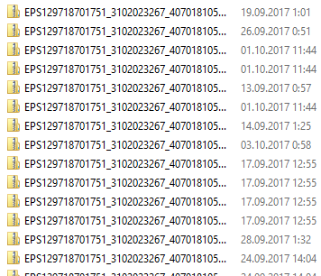
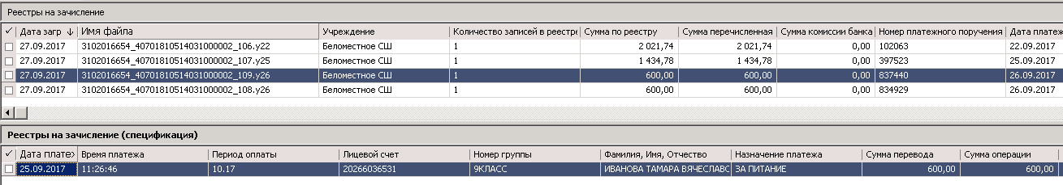
Из Банка приходят сводные платежные поручения и реестры принятых платежей
Банк передает данные об оплатах сводными реестрами в бухгалтерию;
Данные из реестра платежей Банка загружаются в бухгалтерское ПО
Актуальные данные по лицевому счету ребенка передаются в ИСОУ «Виртуальная школа».

Slide 7
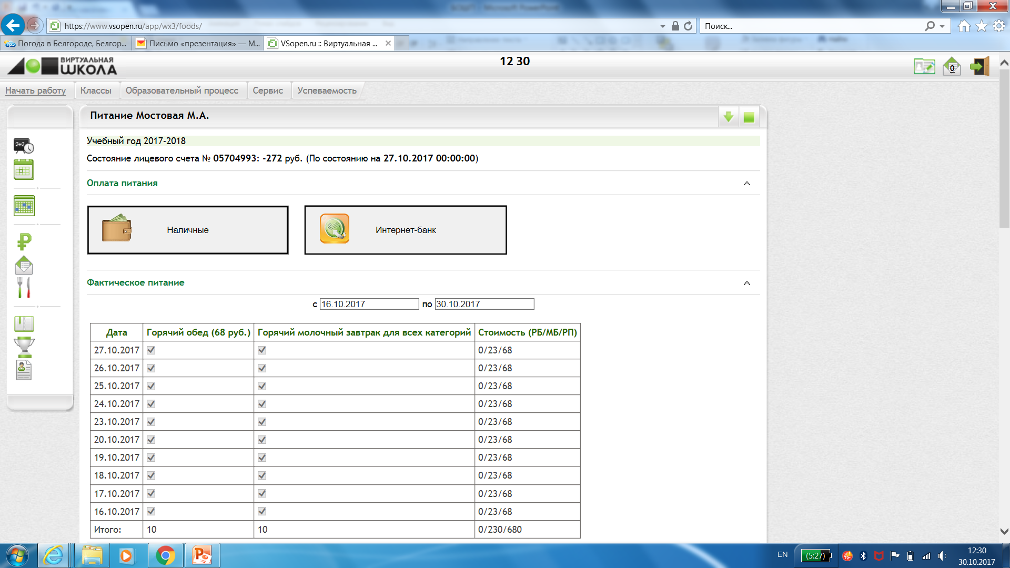



Родители в личном кабинете могут видеть состояние счета ребенка, использование средств и выбирать способ оплаты питания
Каждый родитель в личном кабинете видит остаток на лицевом счете ребенка
Оплату можно произвести одним из следующих способов:
Распечатать квитанцию и оплатить в любом отделении Банка;
Подключить услугу «Автоплатеж»;
Оплатить через интернет-банк (Сбербанк Онлайн и др.) или в Мобильном приложении;
Оплатить на сайте «Виртуальная школа»

Slide 8



Общая схема взаимодействия в рамках проекта
Поставщик питания
Справочники школьников (с л/с),
типов питания
Заказы питания
Бухгалтерское ПО
(ПАРУС 8, 1С 8, …)
База начислений
квитанции,
сальдо лиц. счетов
Деньги, Реестры платежей
с указанием лиц. счетов
Квитанция (при необходимости);
Информация о состоянии лиц. счета
Оплата
Банк
Родители

Slide 9





СПАСИБО ЗА ВНИМАНИЕ!
Более подробно ознакомиться с проектом Вы можете обратившись к представителям
ООО «Парусник_Белгород»
ООО «ФИТ»
ПАО Сбербанк
Контактные данные
8 (4722) 777-251, 777-282
l@fabit.ru
Тел. 8(4722) 23-18-12
www.parusnik.org
Тел. 8 (4722) 30-16-16
ps8592@yandex.ru

